Slide 1


TRƯỜNG ĐẠI HỌC GIAO THÔNG VẬN TẢI
KHOA GIÁO DỤC QUỐC PHÒNG
BỘ MÔN GIÁO DỤC CHÍNH TRỊ - QP, AN
BÀI GIẢNG
PHÒNG, CHỐNG MỘT SỐ LOẠI TỘI PHẠM XÂM HẠI DANH DỰ, NHÂN PHẨM CỦA NGƯỜI KHÁC
HÀ NỘI THÁNG 8 NĂM 2020

Slide 2


NỘI DUNG
I. NHẬN THỨC CHUNG VỀ TỘI XÂM HẠI DANH DỰ, NHÂN PHẨM CỦA NGƯỜI KHÁC
II. PHÒNG, CHỐNG MỘT SỐ LOẠI TỘI PHẠM XÂM HẠI DANH DỰ, NHÂN PHẨM CỦA NGƯỜI KHÁC
BỘ MÔN GIÁO DỤC CHÍNH TRỊ - QP, AN

Slide 3
I. NHẬN THỨC CHUNG VỀ TỘI XÂM HẠI DANH DỰ, NHÂN PHẨM CỦA NGƯỜI KHÁC
1. Một số khái niệm cơ bản
2. Các dấu hiệu pháp lý của các tội xâm phạm danh dự, nhân phẩm của người khác
BỘ MÔN GIÁO DỤC CHÍNH TRỊ - QP, AN

Slide 4
1. Một số khái niệm cơ bản
1.1. Khái niệm nhân phẩm
Nhân phẩm là toàn bộ những phẩm chất có ở con người, được hiện hữu nơi mỗi con người. Nói cách khác, nhân phẩm là giá trị làm người của mỗi con người.
Nhân phẩm hay phẩm giá con người là giá trị tự thân của mỗi người, là quyền của mỗi người đươc đối xử như một mục đích tự thân.
Con người có nhân phẩm như mục đích tự thân vì chúng ta là những thực thể có lý trí, những giá trị của con người phải được tôn trọng như nhau.
BỘ MÔN GIÁO DỤC CHÍNH TRỊ - QP, AN

Slide 5
1. Một số khái niệm cơ bản
1.1. Khái niệm nhân phẩm
Tại sao phải phòng chống tội phạm xâm phạm nhân phẩm của người khác?
- Mọi người đều có quyền sống, tự do và an toàn cá nhân
- Mọi người đều có quyền thừa nhận tư cách là con người trước pháp luật ở khắp mọi nơi.
- Không ai có thể bị tra tấn, đối xử hoặc trừng phạt một cách tàn ác, vô nhân đạo.
- Không ai bị can thiệp một cách tùy tiện hoặc bất hợp pháp vào đời sống riêng tư, gia đình, nhà ở, thư tín, hoặc bị xâm phạm bất hợp pháp đến danh dự và uy tín...
+ Những giá trị căn bản của nhân phẩm.
BỘ MÔN GIÁO DỤC CHÍNH TRỊ - QP, AN

Slide 6
1. Một số khái niệm cơ bản
1.1. Khái niệm nhân phẩm
Tại sao phải phòng chống tội phạm xâm phạm nhân phẩm của người khác?
“Tất cả mọi người đều sinh ra có quyền bình đẳng. Tạo hóa cho họ những quyền không ai có thể xâm phạm được; trong những quyền ấy, có quyền được sống, quyền tự do và quyền mưu cầu hạnh phúc” (Hồ Chí Minh, Tuyên ngôn Độc lập)
+ Những giá trị căn bản của nhân phẩm.
BỘ MÔN GIÁO DỤC CHÍNH TRỊ - QP, AN

Slide 7
1. Một số khái niệm cơ bản
1.1. Khái niệm nhân phẩm
Tại sao phải phòng chống tội phạm xâm phạm nhân phẩm của người khác?
Nhân phẩm, là những phẩm giá bẩm sinh của con người, là những quyền bình đẳng bất khả chuyển nhượng của tất cả các phần tử trong đại gia đình nhân loại, là nền tảng của tự do, công lý và hòa bình thế giới.
Nhân phẩn là những giá trị thiêng liêng và cao quý chỉ con người mới có, khẳng định vị trí cao nhất của con người trong thế giới sinh vật trên trái đất.
Nhân phẩm vừa là nền tảng, vừa là giá trị mục tiêu để con người tôn trọng và bảo vệ những phẩm giá cao quý đó của mình
- Vai trò của nhân phẩm con người.
BỘ MÔN GIÁO DỤC CHÍNH TRỊ - QP, AN

Slide 8
1. Một số khái niệm cơ bản
1.1. Khái niệm nhân phẩm
Tại sao phải phòng chống tội phạm xâm phạm nhân phẩm của người khác?
+ Xâm phạm nhân phẩm của người khác:
Xâm hại nhân phẩm của người khác là hành vi nguy hiểm cho xã hội do các cá nhân hoặc pháp nhân thực hiện xâm phạm đến nhân phẩm của con người.
Tội phạm xâm hại nhân phẩm của người khác là những hành vi nguy hiểm cho xã hội được quy định trong Bộ luật Hình sự, do người có năng lực trách nhiệm hình sự thực hiện một cách cố ý hoặc vô ý, xâm phạm đến quyền con người, quyền, lợi ích hợp pháp của công dân phải bị xử lý hình sự.
- Xâm phạm nhân phẩm của người khác và thực trạng xâm phạm nhân phẩm của người khác hiện nay.
BỘ MÔN GIÁO DỤC CHÍNH TRỊ - QP, AN

Slide 9
1. Một số khái niệm cơ bản
1.1. Khái niệm nhân phẩm
Tại sao phải phòng chống tội phạm xâm phạm nhân phẩm của người khác?
- Xâm phạm nhân phẩm của người khác và thực trạng xâm phạm nhân phẩm của người khác hiện nay.
+ Thực trạng xâm phạm nhân phẩm của người khác hiện nay.......
BỘ MÔN GIÁO DỤC CHÍNH TRỊ - QP, AN

Slide 10
1. Một số khái niệm cơ bản
1.2. Khái niệm danh dự
Danh dự là sự coi trọng, đánh giá cao của dư luận xã hội với một người và sự tự đánh giá bản thân mỗi người dựa trên các giá trị tinh thần, đạo đức của người đó.
Nhân phẩm là giá trị làm người, còn danh dự là kết quả của quá trình tôn trọng và bảo vệ nhân phẩm.
Mỗi con người có danh dự không chỉ biết giữ gìn giá trị của bản thân mà còn phải biết làm cho giá trị của mình được xã hội công nhận thông qua hành động cống hiến không mệt mỏi của cá nhân cho xã hội.
Ví dụ: danh dự là người Việt Nam, danh dự làm cha, danh dự làm thầy, danh dự làm sinh viên, danh dự làm bác sĩ, danh dự làm luật sư…
BỘ MÔN GIÁO DỤC CHÍNH TRỊ - QP, AN

Slide 11
1. Một số khái niệm cơ bản
1.2. Khái niệm danh dự
Danh dự bao gồm lòng tự trọng (tự ý thức về giá trị, vai trò của bản thân) và uy tín (giá trị xã hội về mặt đạo đức và tài năng, sự cống hiến cho xã hội). Danh dự vừa là mục tiêu, động lực thúc đẩy con người hành động hướng đến điều tốt đẹp và tránh xa điều xấu, cái ác.
Là con người, ai cũng mong muốn được người khác và xã hội đánh giá cao, coi trọng. Mỗi người đều có đóng góp ít nhiều cho cuộc sống, cho xã hội, do đó, ai cũng có danh dự. Tuy nhiên, mỗi người phải luôn giữ gìn và bảo vệ danh dự của mình và tôn trọng danh dự của người khác. Tôn trọng danh dự, nhân phẩm của người khác là nguyên tắc hiến định, được Pháp luật bảo đảm
BỘ MÔN GIÁO DỤC CHÍNH TRỊ - QP, AN

Slide 12
1. Một số khái niệm cơ bản
Tại sao phải phòng chống tội phạm xâm phạm danh dự của người khác?
+ Khái niệm danh dự.
Danh dự là sự coi trọng, đánh giá cao của dư luận xã hội với một người và sự tự đánh giá bản thân mỗi người dựa trên các giá trị tinh thần, đạo đức của người đó.
Nhân phẩm là giá trị làm người, còn danh dự là kết quả của quá trình tôn trọng và bảo vệ nhân phẩm.
Mỗi con người có danh dự không chỉ biết giữ gìn giá trị của bản thân mà còn phải biết làm cho giá trị của mình được xã hội công nhận thông qua hành động cống hiến không mệt mỏi của cá nhân cho xã hội.
Ví dụ: Danh dự là người Việt Nam, danh dự làm mẹ, làm cha, danh dự làm thầy, danh dự làm sinh viên, danh dự làm bác sĩ, luật sư, quan chức...
BỘ MÔN GIÁO DỤC CHÍNH TRỊ - QP, AN

Slide 13
1. Một số khái niệm cơ bản
Tại sao phải phòng chống tội phạm xâm phạm danh dự của người khác?
+ Những giá trị căn bản của danh dự.
Danh dự thể hiện ở những giá trị tinh thần như: Là người có trình độ tri thức khoa học kỹ thuật uyên thâm; là người có trình độ nghệ thuật cao; là người có những tố chất, kỹ năng vượt trội có khả năng cống hiến cho xã hội...
Danh dự thể hiện ở những phẩm chất đạo đức cao đẹp: Là người có tình thương yêu bao la hưởng đến muôn loài, muôn người; là người nhân, nghĩa, trí, tín, dũng, liêm...
BỘ MÔN GIÁO DỤC CHÍNH TRỊ - QP, AN

Slide 14
1. Một số khái niệm cơ bản
Tại sao phải phòng chống tội phạm xâm phạm danh dự của người khác?
- Vai trò của danh dự con người.
Danh dự, là những phẩm giá của mỗi con người, là kết quả của quá trình phấn đấu học hỏi, tu dưỡng, rèn luyện, lao động và cống hiến của mỗi người.
Danh dự là những giá trị cao quý của mỗi người được bản thân và xã hội ghi nhận. Giá trị tinh thần và đạo đức của mỗi người khác nhau sẽ được xã hội đánh giá và ghi nhận ở những mức độ khác nhau do đó danh dự là giá trị riêng biệt của mỗi người. Danh dự phản ánh vị trí đánh giá của xã hội đối với mỗi người.
Danh dự vừa là mục tiêu, vừa là động lực để mỗi người phấn đấu học tập, tu dưỡng, rèn luyện để hoàn thiện nhân phẩm của bản thân.
BỘ MÔN GIÁO DỤC CHÍNH TRỊ - QP, AN

Slide 15
1. Một số khái niệm cơ bản
Tại sao phải phòng chống tội phạm xâm phạm danh dự của người khác?
- Xâm phạm danh dự của người khác và thực trạng xâm phạm danh dự của người khác hiện nay.
+ Xâm phạm danh dự của người khác:
Xâm hại danh dự của người khác là hành vi nguy hiểm cho xã hội do các cá nhân hoặc pháp nhân thực hiện xâm phạm đến nhân phẩm của con người.
Tội phạm xâm hại danh dự của người khác là những hành vi nguy hiểm cho xã hội được quy định trong Bộ luật Hình sự, do người có năng lực trách nhiệm hình sự thực hiện một cách cố ý hoặc vô ý, xâm phạm đến quyền con người, quyền, lợi ích hợp pháp của công dân phải bị xử lý hình sự.
+ Thực trạng xâm phạm danh dự của người khác hiện nay......
BỘ MÔN GIÁO DỤC CHÍNH TRỊ - QP, AN

Slide 16

1. Một số khái niệm cơ bản
1.3. Khái niệm xâm hại danh dự nhân phẩm người khác
Xâm hại danh dự, nhân phẩm của người khác là hành vi nguy hiểm cho xã hội do các cá nhân hoặc pháp nhân thực hiện, xâm phạm đến danh dự, nhân phẩm của con người.
BỘ MÔN GIÁO DỤC CHÍNH TRỊ - QP, AN

Slide 17
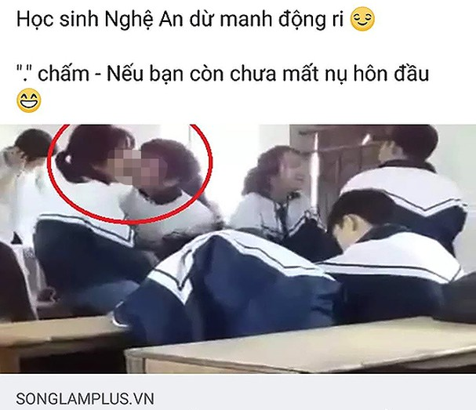
1. Một số khái niệm cơ bản
1.3. Khái niệm xâm hại danh dự nhân phẩm người khác
Hành vi xâm hại danh dự, nhân phẩm của con người như: Dùng hành động, phương tiện xâm phạm đến quyền nhân thân của con người được pháp luật bảo vệ như thân thể, uy tín, phẩm giá, hình ảnh…
BỘ MÔN GIÁO DỤC CHÍNH TRỊ - QP, AN

Slide 18
1. Một số khái niệm cơ bản
1.4. Khái niệm tội phạm xâm hại danh dự nhân phẩm người khác
Tội phạm xâm hại nhân phẩm, danh dự của người khác là những hành vi nguy hiểm cho xã hội được quy định trong Bộ luật Hình sự, do người có năng lực trách nhiệm hình sự thực hiện một cách cố ý hoặc vô ý, xâm phạm đến quyền con người, quyền, lợi ích hợp pháp của công dân phải bị xử lý hình sự.
BỘ MÔN GIÁO DỤC CHÍNH TRỊ - QP, AN

Slide 19
2. Các dấu hiệu pháp lý của các tội xâm phạm danh dự, nhân phẩm của người khác
2.1. Khách thể của tội phạm
Khách thể của tội phạm – yếu tố cấu thành bắt buộc của của tất cả tội phạm, đồng thời là các quan hệ xã hội được Luật Hình sự xác lập bảo vệ bị tội phạm xâm hại bằng cách gây thiệt hại hoặc đe dọa gây thiệt hại trong một chừng mực nhất định
Khách thể của các tội xâm phạm nhân phẩm, danh dự của con người là nhân phẩm, danh dự của tập thể hay cá nhân khác bị chủ thể là người khác xâm phạm.
BỘ MÔN GIÁO DỤC CHÍNH TRỊ - QP, AN

Slide 20
2. Các dấu hiệu pháp lý của các tội xâm phạm danh dự, nhân phẩm của người khác
2.2. Mặt khách quan của tội phạm
Mặt khách quan là những biểu hiện ra bên ngoài của tội phạm, diễn ra trong thế giới khách quan mà con người có thể nhận biết trực tiếp.
Yếu tố khách quan của tội phạm gồm các dấu hiệu: hành vi nguy hiểm cho xã hội, hậu quả nguy hiểm cho xã hội, cũng như các dấu hiệu gắn liền với hành vi như: công cụ, phương tiện, phương pháp, thủ đoạn phạm tội, thời gian, địa điểm và hoàn cảnh phạm tội
BỘ MÔN GIÁO DỤC CHÍNH TRỊ - QP, AN

Slide 21

2. Các dấu hiệu pháp lý của các tội xâm phạm danh dự, nhân phẩm của người khác
2.3. Chủ thể của tội phạm
Chủ thể của tội phạm là con người cụ thể có đủ năng lực trách nhiệm hình sự và đủ tuổi chịu trách nhiệm hình sự thực hiện hành vi nguy hiểm cho xã hội được quy định trong Bộ luật Hình sự và pháp nhân thương mại phạm tội khi đáp ứng các điều kiện do luật định.
BỘ MÔN GIÁO DỤC CHÍNH TRỊ - QP, AN

Slide 22
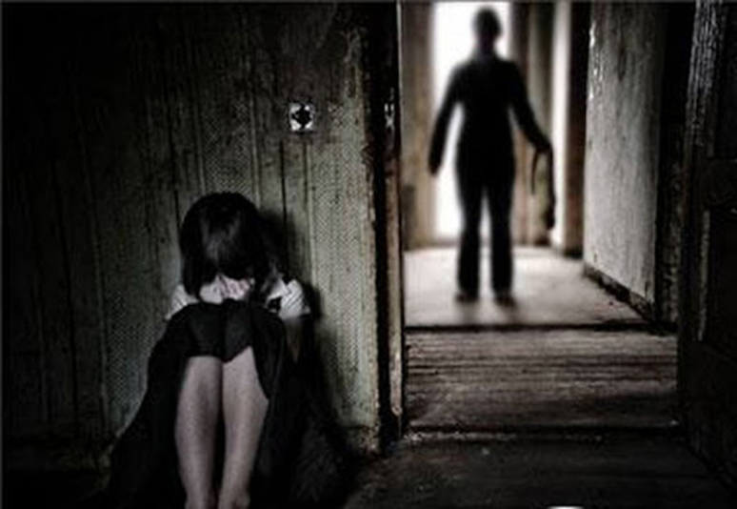
2. Các dấu hiệu pháp lý của các tội xâm phạm danh dự, nhân phẩm của người khác
2.4. Mặt chủ quan của tội phạm
Mặt chủ quan của tội phạm là nhận thức, thái độ của bản thân người phạm tội đối với hành vi và hậu quả của hành vi nguy hiểm cho xã hội mà họ thực hiện
Dấu hiệu mặt chủ quan của tội phạm bao gồm:
- Lỗi
- Động cơ phạm tội
- Mục đích phạm tội
BỘ MÔN GIÁO DỤC CHÍNH TRỊ - QP, AN

Slide 23
2. Các dấu hiệu pháp lý của các tội xâm phạm danh dự, nhân phẩm của người khác
2.4. Mặt chủ quan của tội phạm
Lỗi cố ý trực tiếp
Lỗi: Là trạng thái tâm lý của người phạm tội đối với hành vi và hậu quả nguy hiểm cho xã hội của hành vi phạm tội, thể hiện qua việc khi thực hiện hành vi phạm tội chủ thể nhận thức được tính chất nguy hiểm và tự do lựa chọn việc thực hiện hành vi đó
Lỗi cố ý gián tiếp
Lỗi vô ý vì quá tự tin
Lỗi vô ý do cẩu thả
BỘ MÔN GIÁO DỤC CHÍNH TRỊ - QP, AN

Slide 24
2. Các dấu hiệu pháp lý của các tội xâm phạm danh dự, nhân phẩm của người khác
2.4. Mặt chủ quan của tội phạm
Lỗi của người phạm tội trong nhóm tội xâm phạm nhân phẩm, danh dự của con người đều là lỗi cố ý. Người phạm tội nhận thức được hành vi của mình là hành vi nguy hiểm cho xã hội nhưng vì những động cơ và mục đích khác nhau mà đều mong muốn thực hiện hành vi đó.
Động cơ phạm tội là động lực bên trong thúc đẩy người phạm tội thực hiện hành vi phạm tội cố ý. Thông thường, động cơ phạm tội của những người phạm tội xâm phạm nhân phẩm, danh dự của con người thường do ham muốn, nhu cầu tình dục hoặc do những mâu thuẫn cá nhân hoặc các động cơ khác…
BỘ MÔN GIÁO DỤC CHÍNH TRỊ - QP, AN

Slide 25
II. PHÒNG, CHỐNG MỘT SỐ LOẠI TỘI PHẠM XÂM HẠI DANH DỰ, NHÂN PHẨM CỦA NGƯỜI KHÁC
2.1. Tình hình phạm tội xâm hại danh dự, nhân phẩm của người khác ở nước ta hiện nay
Tình trạng xâm phạm danh dự, nhân phẩm của người khác ngày càng diễn ra ở mọi nơi, với mọi đối tượng. Hành vi xâm phạm nhân phẩm, danh dự con người không chỉ diễn ra trong cộng đồng hay tại nơi làm việc mà còn có thể diễn ra ngay chính tại gia đình người bị hại. Người phạm các loại tội này thuộc nhiều thành phần, lứa tuổi khác nhau, không chỉ là người lạ mà những hành vi xâm phạm nhân phẩm, danh dự này còn có thể được thực hiện bởi chính những người quen của người bị hại, thậm chí là người thân trong gia đình. Trong thời gian qua, tính chất và mức độ của các hành vi xâm phạm nhân phẩm, danh dự con người ngày càng nghiêm trọng, báo động về sự xuống cấp đạo đức của một bộ phận dân cư, ảnh hưởng không nhỏ đến trật tự văn hóa - xã hội trong cộng đồng.
BỘ MÔN GIÁO DỤC CHÍNH TRỊ - QP, AN

Slide 26
II. PHÒNG, CHỐNG MỘT SỐ LOẠI TỘI PHẠM XÂM HẠI DANH DỰ, NHÂN PHẨM CỦA NGƯỜI KHÁC
2.2. Quy định của pháp luật về các tội phạm xâm hại danh dự, nhân phẩm của người khác
Tội giao cấu hoặc thực hiện hành vi quan hệ tình dục khác với người từ đủ 13 tuổi đến dưới 16 tuổi (Điều 145)
Tội hiếp dâm (Điều 141)
Tội hiếp dâm người dưới 16 tuổi (Điều 142)
Tội dâm ô đối với người dưới 16 tuổi (Điều 146)
2.2.1. Nhóm các tội phạm về tình dục
Tội cưỡng dâm người từ đủ 13 tuổi đến dưới 16 tuổi (Điều 144)
Tội dâm ô đối với người dưới 16 tuổi (Điều 146)
Tội sử dụng người dưới 16 tuổi vào mục đích khiêu dâm (Điều 147)
Tội cưỡng dâm (Điều 143)
BỘ MÔN GIÁO DỤC CHÍNH TRỊ - QP, AN

Slide 27

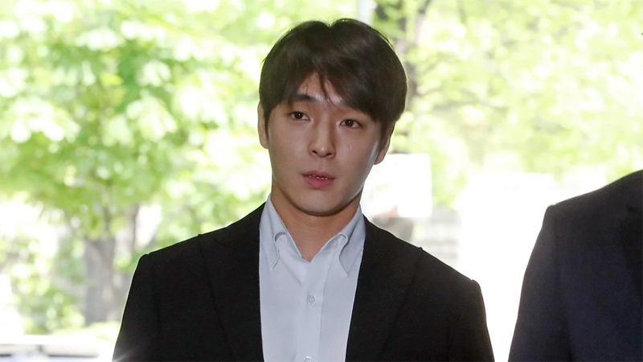
II. PHÒNG, CHỐNG MỘT SỐ LOẠI TỘI PHẠM XÂM HẠI DANH DỰ, NHÂN PHẨM CỦA NGƯỜI KHÁC
2.2. Quy định của pháp luật về các tội phạm xâm hại danh dự, nhân phẩm của người khác
2.2.1. Nhóm các tội phạm về tình dục
Năm 2019, ca sĩ Choi Jong Hoon cũng bị lật tẩy là một thành viên của nhóm chat tình dục, và anh cũng đã chia sẻ 1 video. Nam ca sĩ sau đó bị kết tội tấn công tình dục, sản xuất và phân phối bất hợp pháp các video khiêu dâm. Choi Jong Hoon bị kết án 5 năm tù và đã kháng cáo xuống 2 năm 6 tháng tù.
Ông Nguyễn Hữu Linh có hành vi ôm hôn, sàm sỡ bé gái trong thang máy
BỘ MÔN GIÁO DỤC CHÍNH TRỊ - QP, AN

Slide 28

II. PHÒNG, CHỐNG MỘT SỐ LOẠI TỘI PHẠM XÂM HẠI DANH DỰ, NHÂN PHẨM CỦA NGƯỜI KHÁC
2.2. Quy định của pháp luật về các tội phạm xâm hại danh dự, nhân phẩm của người khác
2.2.1. Nhóm các tội phạm về tình dục
“Việc cho phép một người vì lợi nhuận mà chấp nhận bị sử dụng nhằm thỏa mãn ham muốn tình dục của người khác, tự biến mình thành đối tượng của đòi hỏi đồng nghĩa với việc…biến người đó thành đồ vật thỏa mãn thú tính, giống như thỏa mãn cơn đói bằng một miếng thịt bò”
Immanuel Kant
BỘ MÔN GIÁO DỤC CHÍNH TRỊ - QP, AN

Slide 29
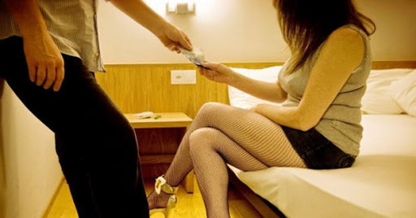
II. PHÒNG, CHỐNG MỘT SỐ LOẠI TỘI PHẠM XÂM HẠI DANH DỰ, NHÂN PHẨM CỦA NGƯỜI KHÁC
2.2. Quy định của pháp luật về các tội phạm xâm hại danh dự, nhân phẩm của người khác
“Mỗi người trong họ làm ô danh bản chất con người của nhau. Họ dùng con người như công cụ đáp ứng dân tính và khuynh hướng lệch lạc của họ”
Con người “ không được bán mình vì lợi nhuận, để người khác sử dụng nhằm thỏa mãn nhu cầu tình dục của họ”
Immanuel Kant
BỘ MÔN GIÁO DỤC CHÍNH TRỊ - QP, AN

Slide 30
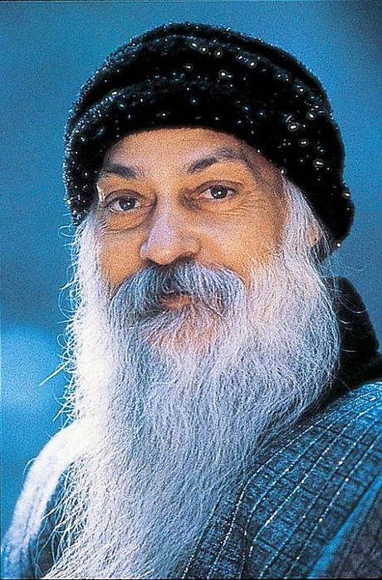
II. PHÒNG, CHỐNG MỘT SỐ LOẠI TỘI PHẠM XÂM HẠI DANH DỰ, NHÂN PHẨM CỦA NGƯỜI KHÁC
2.2. Quy định của pháp luật về các tội phạm xâm hại danh dự, nhân phẩm của người khác
“Bạn yêu một người phụ nữ, đó là một trải nghiệm tuyệt vời. Tình yêu giữa một người đàn ông và một người phụ nữ chứa đựng sự thật to lớn – một loại hương thơm của riêng nó, một kiểu hạnh phúc. Đó là một trong những bí ẩn kỳ diệu của cuộc sống. Nhưng việc tìm đến gái mại dâm đó không còn là điều kỳ diệu nữa. Về mặt thể xác thì giống nhau nhưng hoàn toàn khác nhau về tinh thần. Mại dâm là một hiện tượng xấu xí: Người yêu thương của bạn phải là thứ gì đó thiêng liêng”
Osho, Trò chuyện với vĩ nhân, NXB Văn hóa-Văn nghệ TP.HCM 2020, tr 333
BỘ MÔN GIÁO DỤC CHÍNH TRỊ - QP, AN

Slide 31
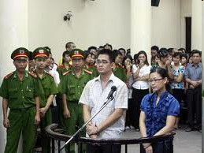
II. PHÒNG, CHỐNG MỘT SỐ LOẠI TỘI PHẠM XÂM HẠI DANH DỰ, NHÂN PHẨM CỦA NGƯỜI KHÁC
2.2. Quy định của pháp luật về các tội phạm xâm hại danh dự, nhân phẩm của người khác
BỘ MÔN GIÁO DỤC CHÍNH TRỊ - QP, AN

Slide 32
II. PHÒNG, CHỐNG MỘT SỐ LOẠI TỘI PHẠM XÂM HẠI DANH DỰ, NHÂN PHẨM CỦA NGƯỜI KHÁC
2.2. Quy định của pháp luật về các tội phạm xâm hại danh dự, nhân phẩm của người khác
Tội lây truyền HIV cho người khác (Điều 148)
Tội đánh tráo người dưới 01 tuổi (Điều 152)
2.2.2. Nhóm các tội phạm khác xâm phạm danh dự, nhân phẩm của người khác
Tội cố ý truyền HIV cho người khác (Điều 149)
Tội chiếm đoạt người dưới 16 tuổi (Điều 153)
Tội làm nhục người khác (Điều 155)
Tội mua bán người (Điều 150)
Tội mua bán, chiếm đoạt mô hoặc bộ phận cơ thể người (Điều 154)
Tội mua bán người dưới 16 tuổi (Điều 151)
BỘ MÔN GIÁO DỤC CHÍNH TRỊ - QP, AN

Slide 33
II. PHÒNG, CHỐNG MỘT SỐ LOẠI TỘI PHẠM XÂM HẠI DANH DỰ, NHÂN PHẨM CỦA NGƯỜI KHÁC
2.3. Mục tiêu, quan điểm, giải pháp phòng chống các tội xâm hại danh dự, nhân phẩm của người khác
2.3.1. Mục tiêu, quan điểm phòng chống các tội xâm phạm danh dự, nhân phẩm của con người
Mục tiêu của công tác phòng chống các tội xâm phạm danh dự, nhân phẩm của con người
Các quan điểm trong phòng chống các tội xâm phạm danh dự, nhân phẩm của con người
BỘ MÔN GIÁO DỤC CHÍNH TRỊ - QP, AN

Slide 34
II. PHÒNG, CHỐNG MỘT SỐ LOẠI TỘI PHẠM XÂM HẠI DANH DỰ, NHÂN PHẨM CỦA NGƯỜI KHÁC
2.3. Mục tiêu, quan điểm, giải pháp phòng chống các tội xâm hại danh dự, nhân phẩm của người khác
2.3.2. Giải pháp phòng chống các tội xâm hại danh dự, nhân phẩm của con người
- Đẩy mạnh và thực hiện đồng bộ các biện pháp mang tính phòng ngừa các tội xâm phạm nhân phẩm, danh dự của con người ở các địa phương
+ Các biện pháp về kinh tế - xã hội
+ Các biện pháp về văn hoá - giáo dục
+ Tăng cường giáo dục của gia đình, nhà trường và xã hội
BỘ MÔN GIÁO DỤC CHÍNH TRỊ - QP, AN

Slide 35
II. PHÒNG, CHỐNG MỘT SỐ LOẠI TỘI PHẠM XÂM HẠI DANH DỰ, NHÂN PHẨM CỦA NGƯỜI KHÁC
2.3. Mục tiêu, quan điểm, giải pháp phòng chống các tội xâm hại danh dự, nhân phẩm của người khác
2.3.2. Giải pháp phòng chống các tội xâm hại danh dự, nhân phẩm của con người
+ Tăng cường hiệu quả quản lý hành chính về an ninh, trật tự
- Tăng cường công tác quản lý nhà nước về an ninh, trật tự xã hội ở các địa phương
+ Tăng cường tuyên truyền, vận động quần chúng nhân dân trong đấu tranh, phòng ngừa tội xâm phạm danh dự, nhân phẩm của con người.
+ Tăng cường các biện pháp liên quan đến hoạt động phát hiện và xử lý hành vi phạm các tội xâm phạm nhân phẩm, danh dự của con người.
BỘ MÔN GIÁO DỤC CHÍNH TRỊ - QP, AN

Slide 36
II. PHÒNG, CHỐNG MỘT SỐ LOẠI TỘI PHẠM XÂM HẠI DANH DỰ, NHÂN PHẨM CỦA NGƯỜI KHÁC
2.3. Mục tiêu, quan điểm, giải pháp phòng chống các tội xâm hại danh dự, nhân phẩm của người khác
2.3.2. Giải pháp phòng chống các tội xâm hại danh dự, nhân phẩm của con người
- Nâng cao hiệu quả phối hợp giữa các chủ thể, lực lượng phòng ngừa các tội xâm phạm nhân phẩm, danh dự của con người ở các địa phương.
- Nâng cao năng lực chủ thể phòng ngừa các tội xâm phạm nhân phẩm, danh dự của con người ở các địa phương
BỘ MÔN GIÁO DỤC CHÍNH TRỊ - QP, AN

Slide 37
CÂU HỎI ÔN TẬP
BỘ MÔN GIÁO DỤC CHÍNH TRỊ - QP, AN

Slide 38

KẾT LUẬN
CẢM ƠN CÁC EM
BỘ MÔN GIÁO DỤC CHÍNH TRỊ - QP, AN

